Slide 1
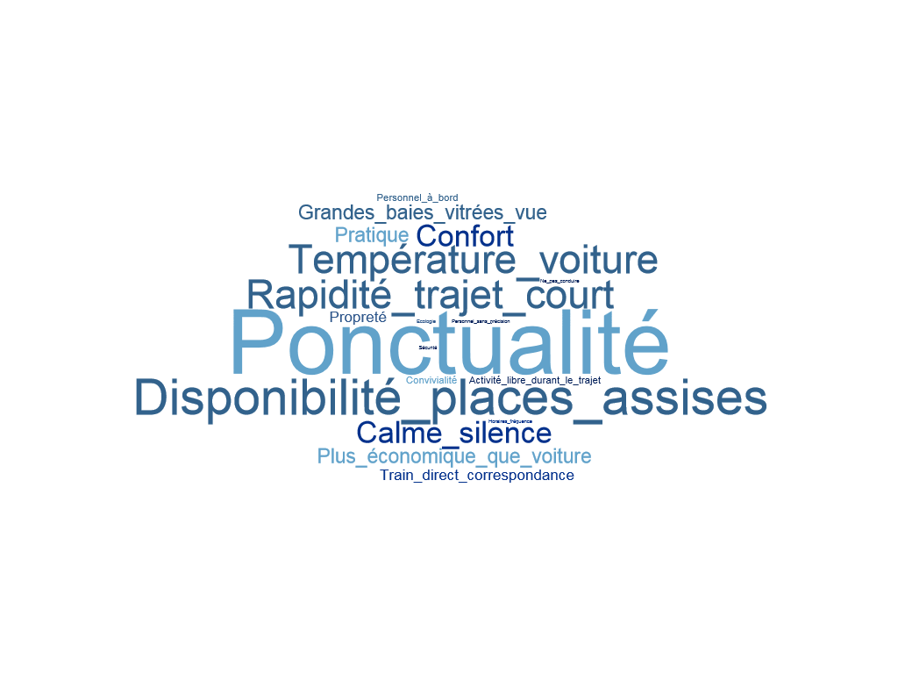
Nuage de mots – TER Axe Paris Porte de Normandie – positif
Base réponses : 70p

Slide 2

Nuage de mots – TER Axe Paris Porte de Normandie – négatif
Base réponses : 92p

